Slide 1
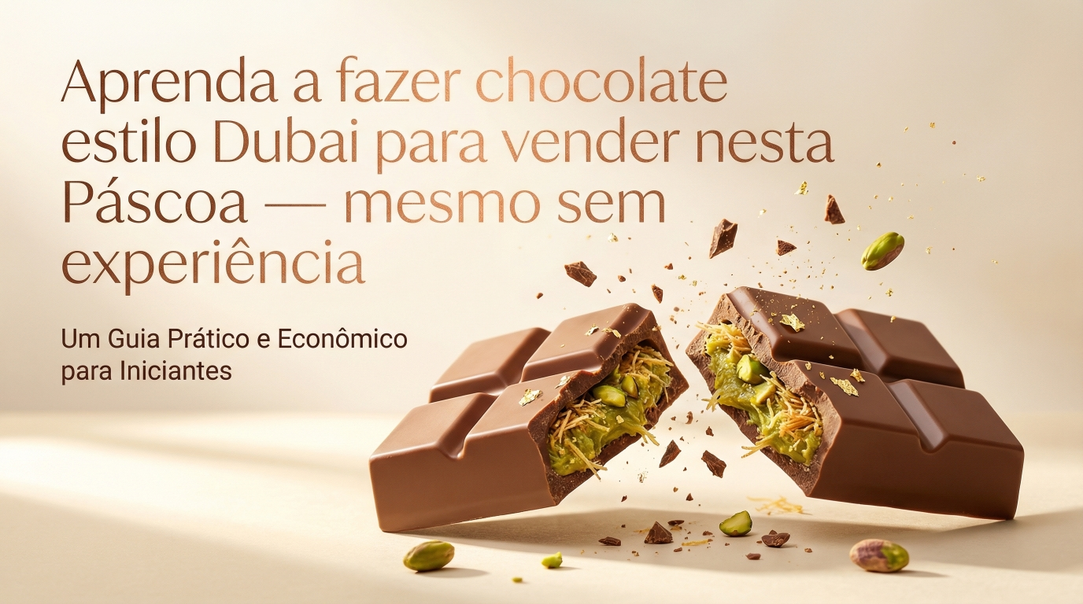


Slide 2
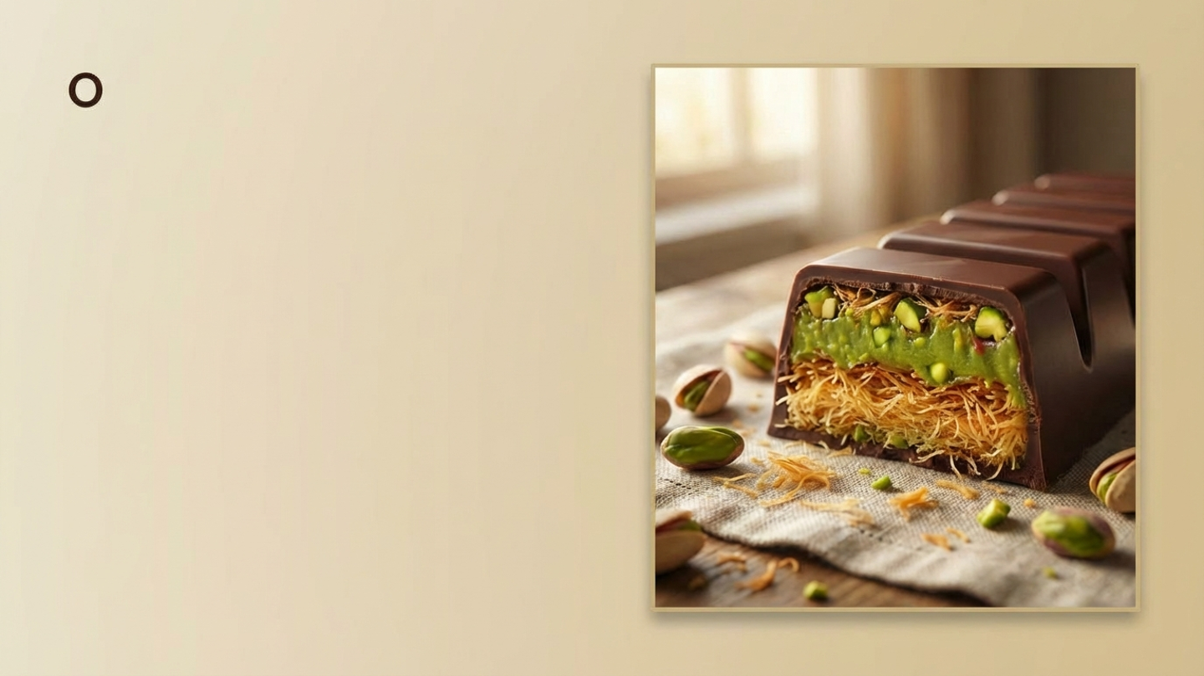
que torna o chocolate
estilo Dubai tão especial?
A
magia deste chocolate reside na combinação perfeita de texturas: a crocância inconfundível da massa kataifi, (ou alternativas) a cremosidade envolvente do recheio de pistache e o contraste do chocolate meio amargo de qualidade. É o equilíbrio de sabores e a experiência sensorial, não ingredientes caros, que o tornam único. É possível recriar essa sofisticação em casa com itens de qualquer supermercado brasileiro.

Slide 3
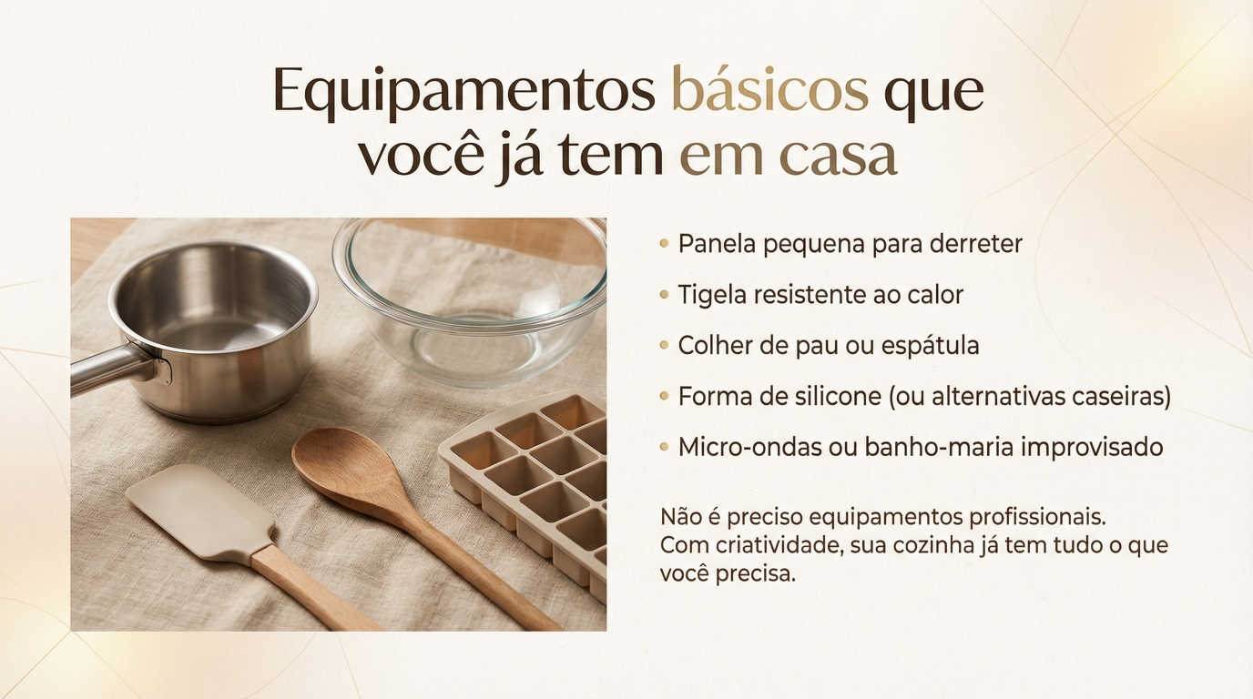

Slide 4
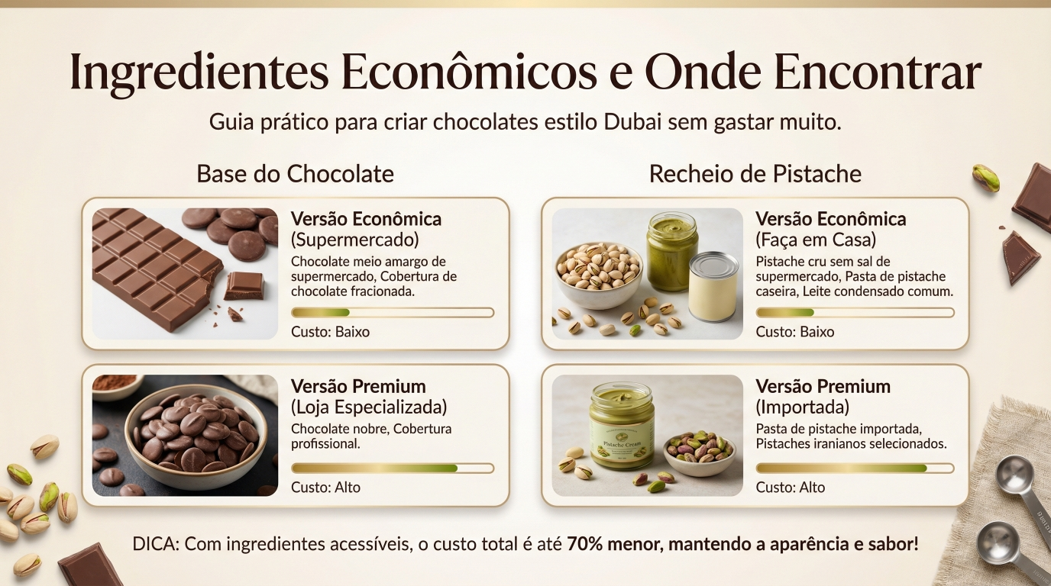

Slide 5
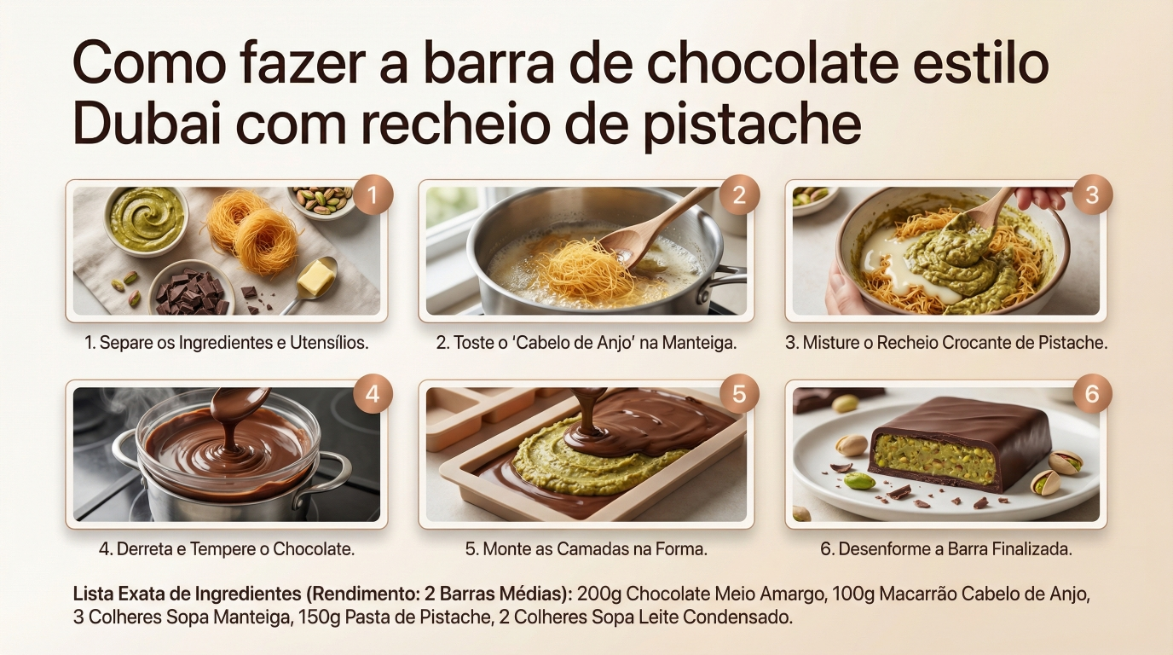

Slide 6
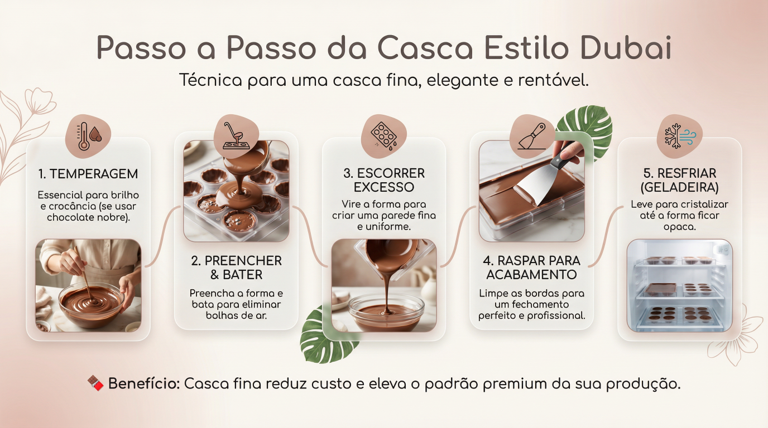

Slide 7
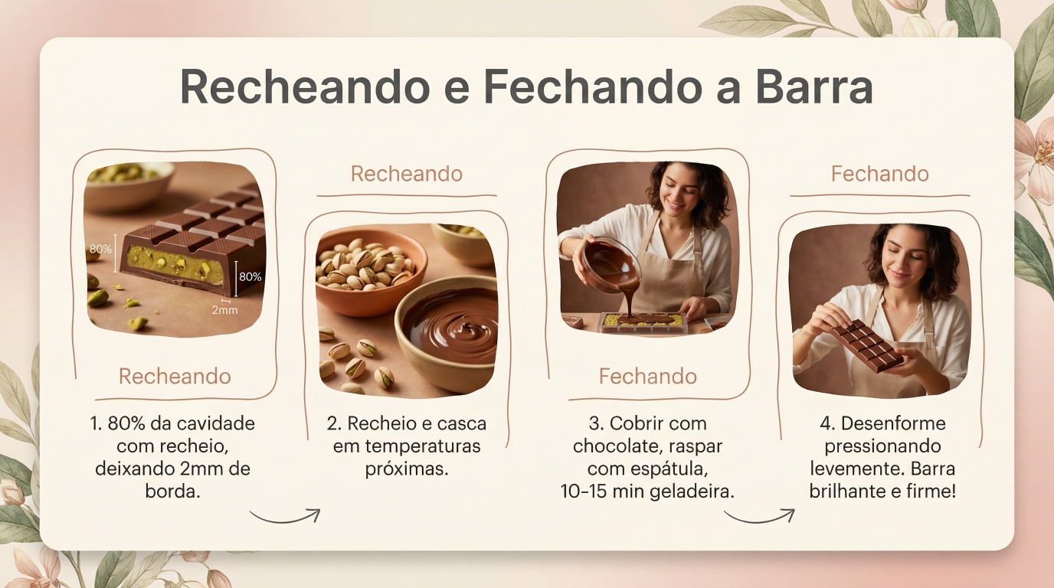

Slide 8
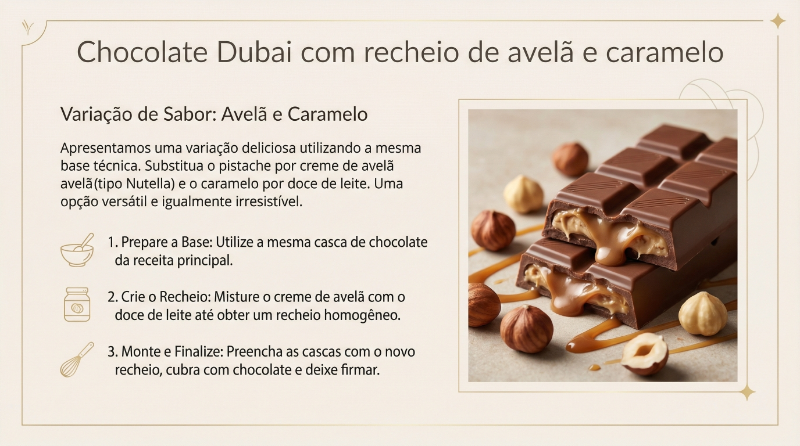

Slide 9
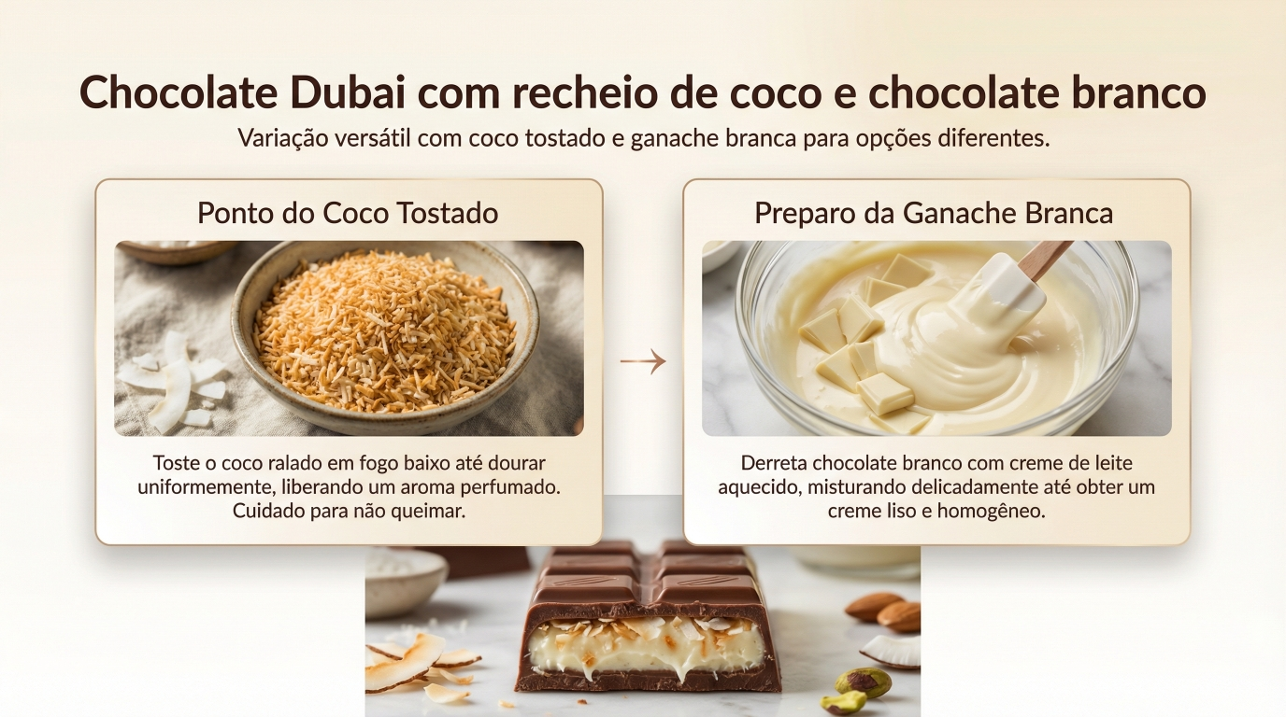

Slide 10
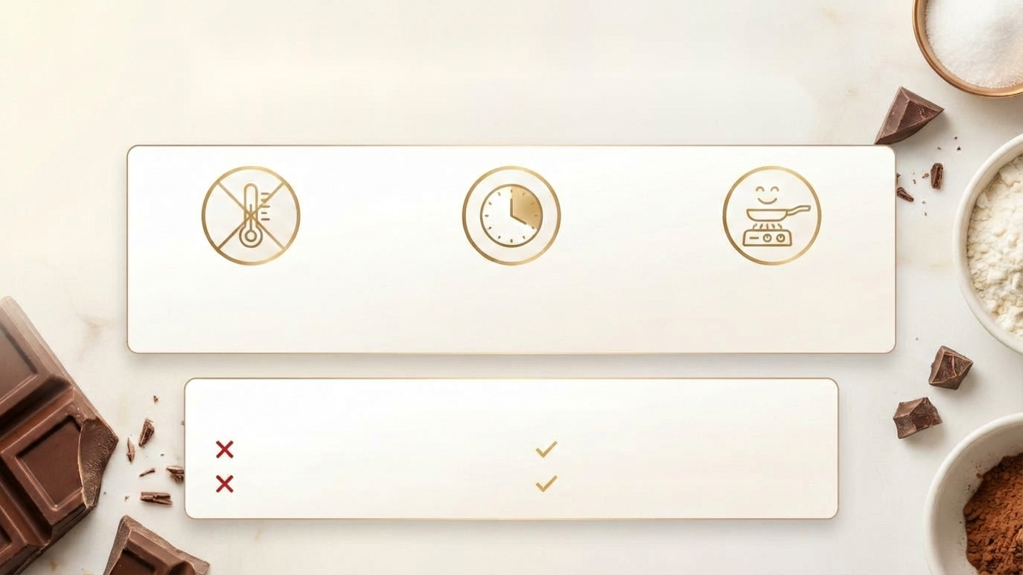
Dicas de ouro para acertar na primeira tentativa
Sem Termometro
Tempo de Geladeira Ideal (15-20 min)
Tostar Kataifi no Ponto (Dourado)
(Técnica Corporal)
3 ERROS COMUNS & SOLUCOES
Umidade no Chocolate (Estraga)
Tostar Bem a Massa (Crocância)
Geladeira Excessiva (Suor)
Ponto do Recheio (Cremoso)

Slide 11
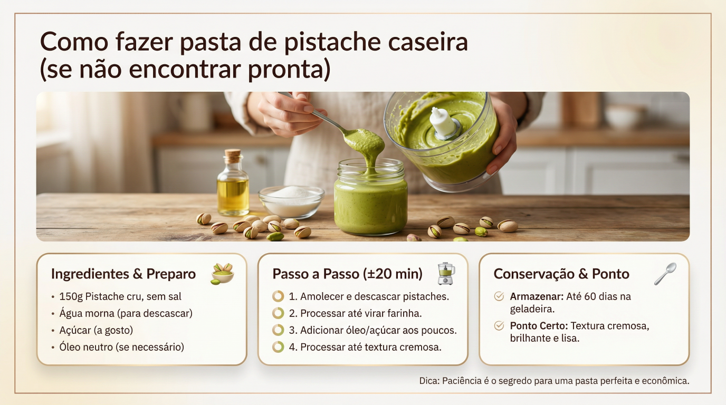

Slide 12
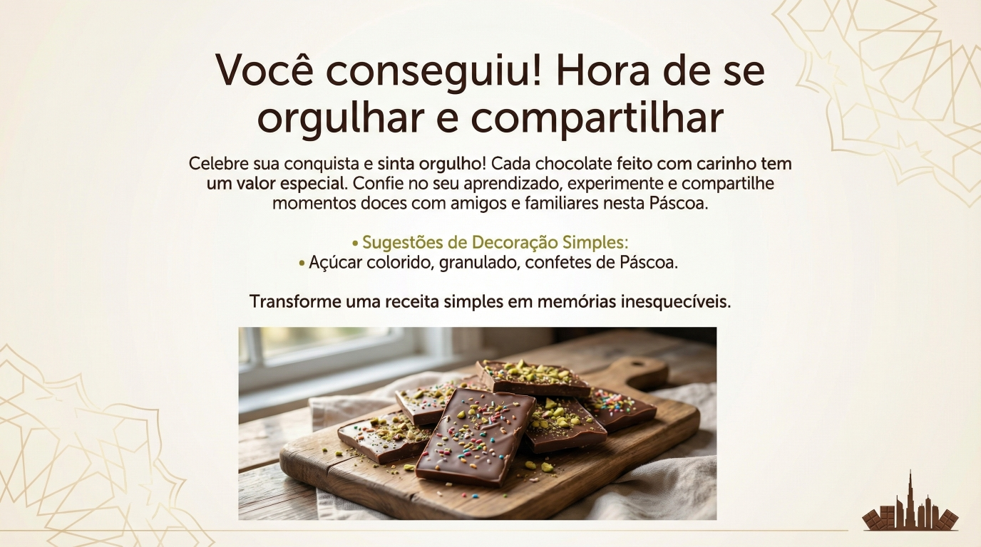

Slide 13
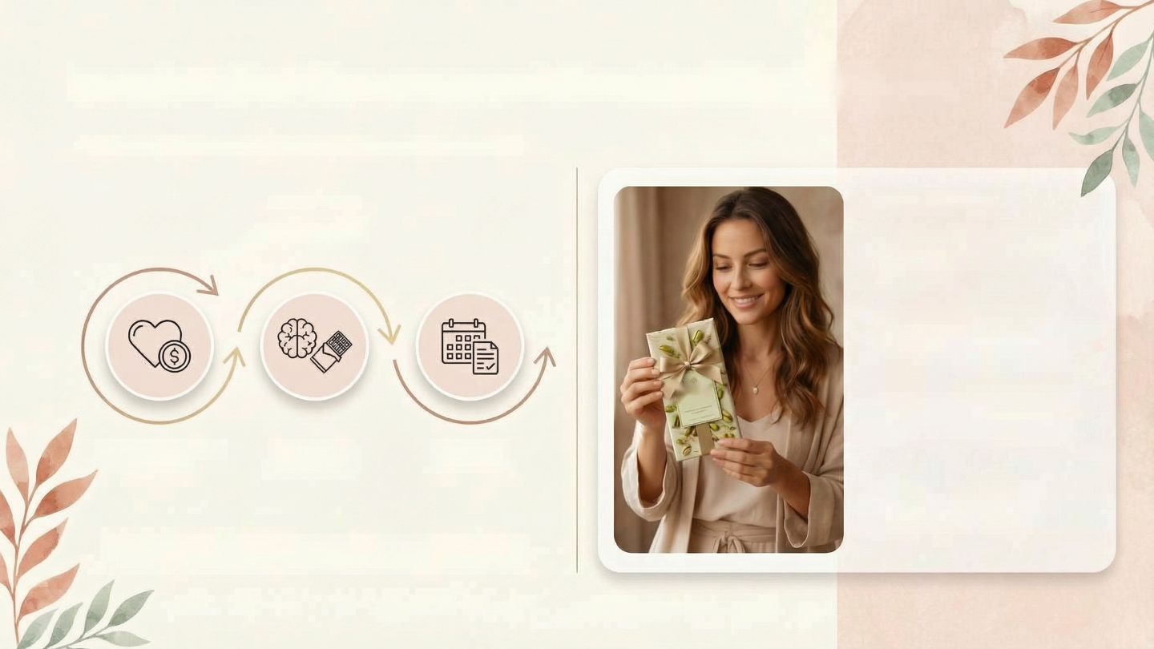
Avance para o próximo nível:
Se este e-book já abriu seus olhos, nosso próximo E-book sobre como faturar alto com chocolate Dubai vai te impressionar!
Enxergue a Páscoa como uma oportunidade real de renda.
DUBAI
O caminho mais curto entre saber fazer e gerar resultados incríveis:
Acesse:
https://oliveiras.online/ebooks/chocolate_dubai/parabens.php
1. Mais luxo pra encantar
2. Receita ainda mais detalhada e inteligente
3. Mais planejamento de vendas
Aprenda sobre ‘valor do cliente’, use receita inteligente, e aprenda estratégias de vendas para minimizar riscos.

